Slide 1
Информация об учреждении патриаршества

Slide 2
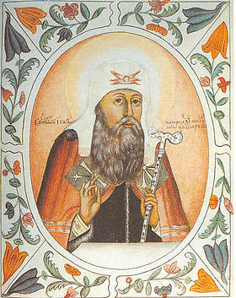
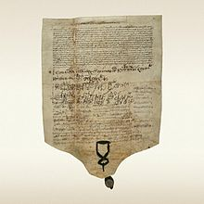
Патриаршее достоинство было присвоено митрополиту Иову в 1589 году. Затем подтверждено соборами в Константинополе в 1590 и 1593 годах, о чём в Москву были посланы грамоты.
Грамота, 1590
Митрополит Иов

Slide 3
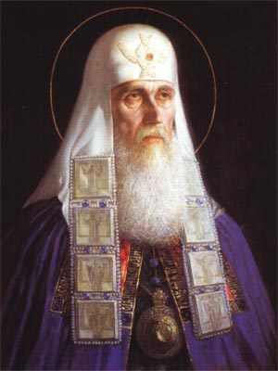
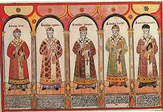
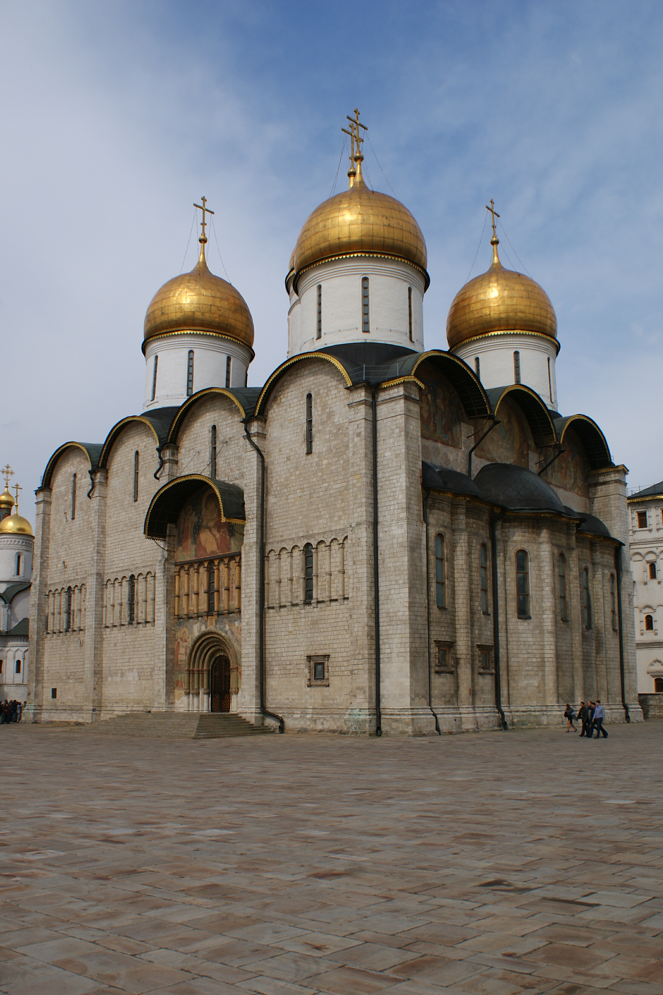
Избрание Патриархов
Патриарх
Успенский собор

Slide 4
Избрание Патриархов
Успенский собор
Патриарх

Slide 5

СПАСИБО
ЗА
ВНИМАНИЕ

